Slide 1
Estructura del sistema circulatorio
5to Básico
Profesora: Paula Céspedes D.
Notes:
Movimiento
(Básico)
Nota: esta plantilla de vídeo está optimizada para Microsoft PowerPoint 2010.
En PowerPoint 2007, los elementos de vídeo se reproducirán, pero el contenido que se superponga a las barras de vídeo aparecerá cubierto por el vídeo en el modo de presentación.
En PowerPoint 2003, el vídeo no se reproducirá, pero el marco de póster de los vídeos se conservará como imágenes estáticas.
El vídeo:
Se reproduce automáticamente tras cada transición de diapositiva.
Tiene una duración de 15 segundos.
Entra en bucle para una reproducción infinita.
Para agregar diapositivas o modificar el diseño:
Para agregar una nueva diapositiva, en la ficha Inicio, en el grupo Diapositivas, haga clic en la flecha situada debajo de Nueva diapositiva y, a continuación, en Tema de fondo en movimiento, seleccione el diseño deseado.
Para modificar el diseño de una diapositiva existente, en la ficha Inicio, en el grupo Diapositivas, haga clic en Diseño y, a continuación, seleccione el diseño deseado.
Otros elementos animados:
Los elementos animados que inserte se iniciarán después de la transición de la diapositiva y tras iniciar el vídeo de fondo.

Slide 2
OBJETIVO
Identificar las estructuras básicas del sistema circulatorio.

Slide 3
Estructura del sistema circulatorio
El sistema de circulatorio está conformado por una serie de estructuras y componentes que permiten el transporte de diferentes sustancias en el cuerpo humano.

Slide 4
CORAZÓN
Es un órgano formado por el músculo cardíaco y se encuentra ubicado en el centro de la cavidad torácica (detrás del esternón). El corazón se contrae y dilata para impulsar la sangre mediante los latidos. Un latido tiene 2 fases, la sístole (el corazón se contrae y envía sangre a las arterias) y la diástole (el corazón se relaja y permite la entrada de sangre en su interior).

Slide 5
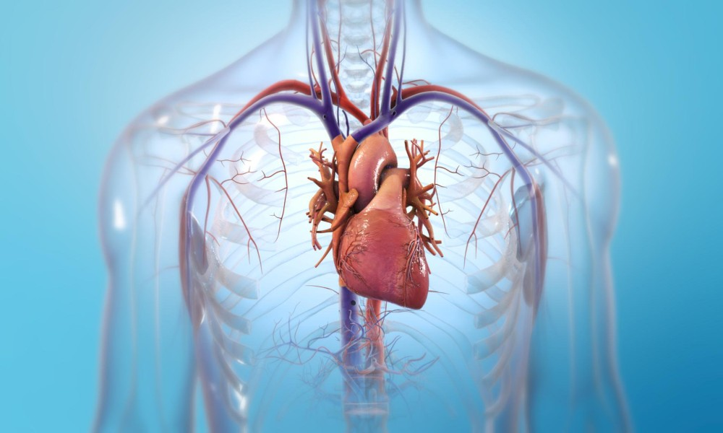
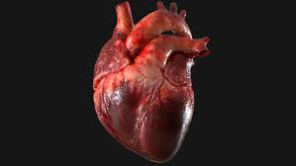

Slide 6
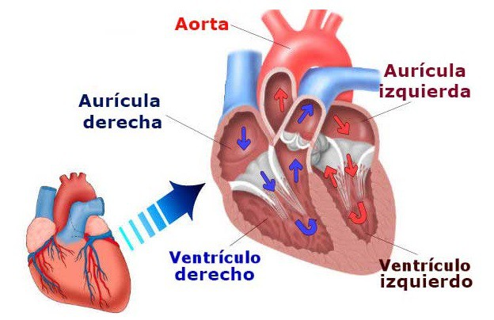
El corazón contiene en su interior 4 cavidades, 2 superiores, denominadas aurículas, y dos inferiores, llamadas ventrículos.

Slide 7
VASOS SANGUÍNEOS Y LA SANGRE
Los vasos sanguíneos corresponden a los conductos por los que circula la sangre. En nuestro organismo se distinguen 3 tipos:
Venas:
- Son aquellos vasos sanguíneos que ingresan al corazón y que transportan la sangre que contiene un alto nivel de dióxido de carbono (CO₂) y un bajo nivel de Oxígeno (O).

Slide 8
- Son representadas de color azul.
- Son menos elásticas que las arterias y en su interior posee pequeñas válvulas que evitan el retorno de la sangre por efecto de la fuerza de gravedad.

Slide 10
Arterias:
- Son aquellos vasos que salen del corazón para transportar la sangre rica en oxígeno a los tejidos y órganos.
- Son representados de color rojo.
- Se caracterizan por su gruesa pared formada por 3 capas de tejidos, una de las cuales es del tipo muscular, hecho que le otorga resistencia y elasticidad.

Slide 11
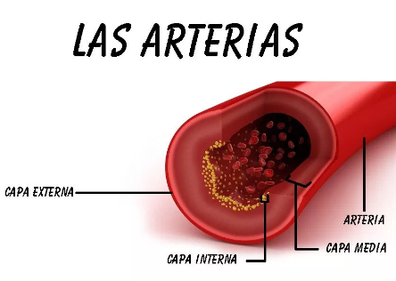
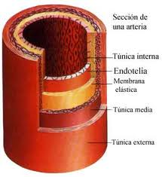

Slide 12
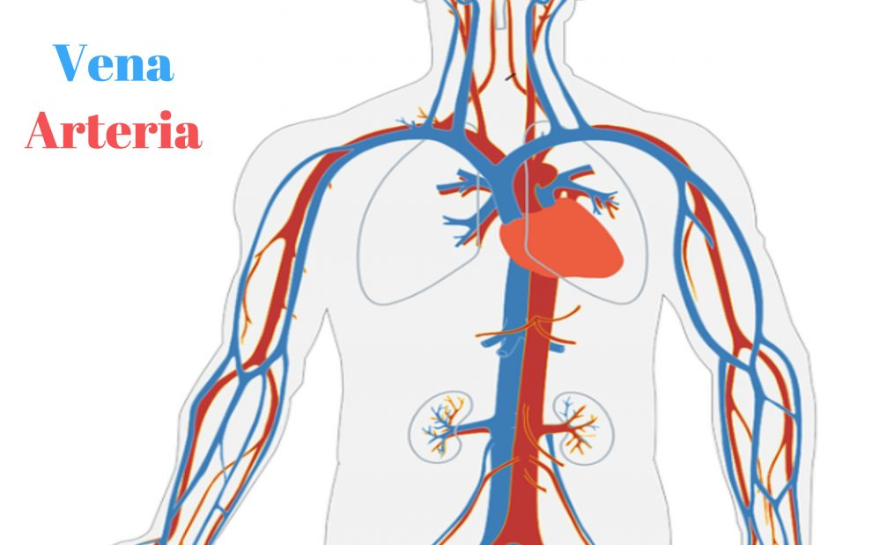

Slide 13
Capilares:
- Son vasos sanguíneos muy pequeños en comparación con las arterias y venas.
- Sus paredes poseen una sola capa de células. Esto facilita, por ejemplo, el intercambio de oxígeno (O) y dióxido de carbono (CO₂) en los capilares que recubren los alvéolos.

Slide 14
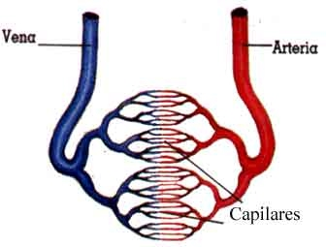
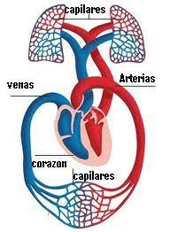

Slide 15
SANGRE
Es un tejido formado por distintos elementos, tales como el plasma y elementos figurados.
El Plasma es la parte líquida de la sangre.
Los elementos figurados son distintos tipos de células, como glóbulos rojos, glóbulos blancos y fragmentos celulares.

Slide 16
Los glóbulos rojos cumplen la función de llevar oxígeno (O) a los tejidos y a los órganos.
Los glóbulos blancos son responsables de la defensa del organismo.
Los fragmentos celulares llamados plaquetas ayudan a la coagulación de la sangre.

Slide 17
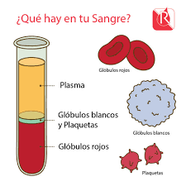
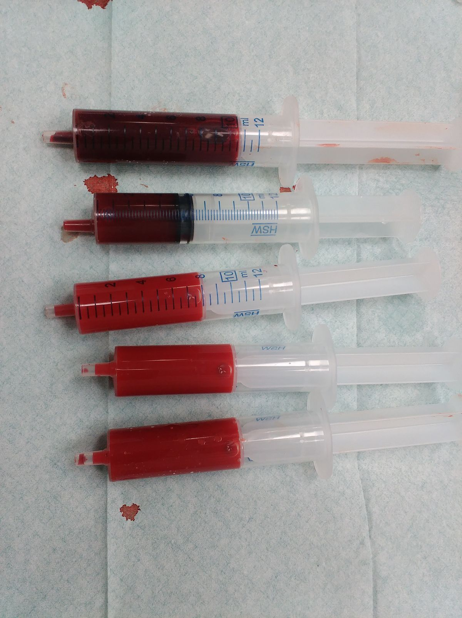

Slide 18
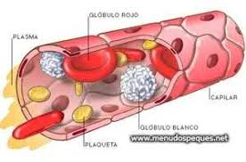

Slide 19
Actividad
1. La sangre corresponde a un tejido líquido que puede ser transportado por todo el organismo a través del sistema circulatorio. Si tomáramos una gota de sangre y la miramos con un microscopio, observaríamos una gran cantidad de glóbulos rojos. ¿Qué ocurriría si disminuyera el número de glóbulos rojos presentes en tu sangre?

Slide 20
2. Sebastián rotula de la siguiente manera un esquema que representa los vasos sanguíneos asociados a la circulación sistémica.

Slide 21
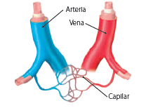

Slide 22
¿Puso de manera correcta los nombres Sebastián? De no ser así, ¿cuál es la forma adecuada de rotular el esquema?

Slide 23
Deben desarrollar las preguntas en su cuaderno de la asignatura, y enviármelas por el método que esté a su alcance.
Recuerden que pueden complementar con su libro de Ciencias Naturales. Si no lo tiene puede descargarlo o revisarlo en el siguiente link https://curriculumnacional.mineduc.cl/614/w3-propertyvalue-187786.html
Cuídense mucho, cualquier consulta a mi correo institucional.

